Slide 1


基于安全编码的星地融合网络OFDM
抗截获波形设计
汇报人：刘永红
2025年12月8日

Slide 2
1
背景介绍
2
研究内容与方法
目 录
3
仿真结果与分析
4
总结与展望

Slide 3

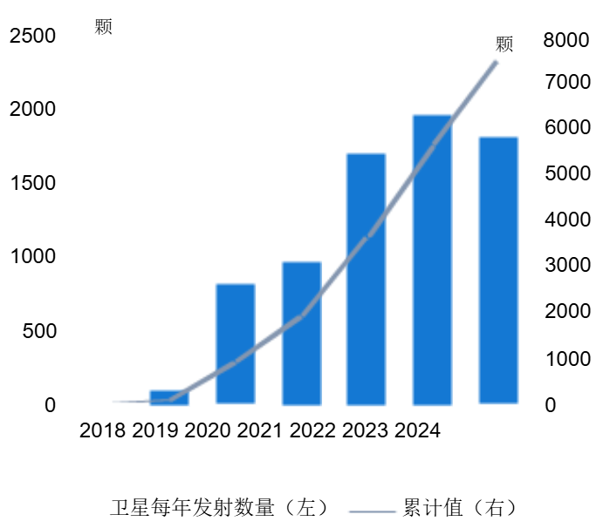
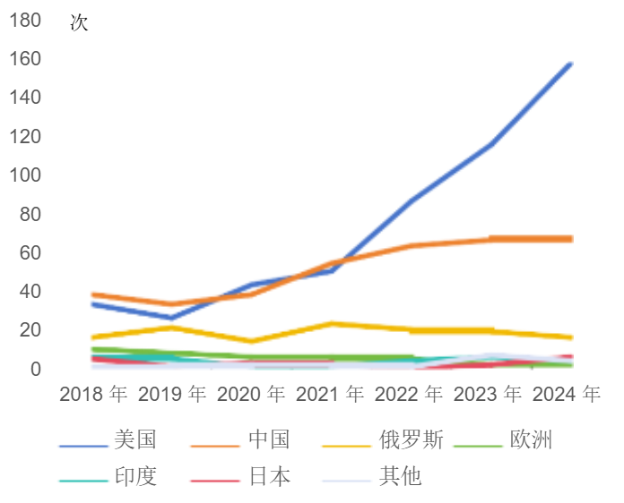

1
背景介绍
全球低轨卫星网络发展现状
近地轨道空间容量有限
300-2000km的低轨空间所能容纳卫星数量约5.8万颗，2029年预计部署约5.7万颗；
SpaceX申请了4.2万颗，占比将超过72%
StarLink发射卫星数量
通信频段资源有限
2024年，美国和中国航天活动发射次数分别占比60%和26%；
截至到2025年2月全球在轨卫星13810颗，美国占比64%，中国占比6%。
卫星轨道“先到先得”原则
2018-2024全球发射火箭次数

Slide 4
1
背景介绍
国家发展低轨卫星网络政策扶持
十三五规划：“天地一体化信息网络” 列入“科技创新2030—重大项目”
十四五规划：打造全球覆盖、高效运行的通信、导航、遥感空间基础设施体系
政府工作报告（2025）：要培育壮大新兴产业、未来产业，推动商业航天、低空经济等新兴产业安全健康发展
国家 | 公司 | 低轨星座 | 计划数量 | 已发射数量 | 建成年份 | 用途
中国 | 上海垣信卫星科技有限公司 | 千帆星座 | 超15000 | 36 | 2030 | 卫星互联网(宽带):目标在2024年发射并运行至少108颗卫星，到2025年底实现648颗GEN1卫星;到2026-2027年完成后续648 颗GEN2卫星发射任务，到2030年底完成15000颗卫星。
 | 中国卫星网络集团有限公司 | GW星座 | 12992 | 0 | 2035 | 卫星互联网(包含两个子星座GW-A59和GW-A2，GW-A59子星座计划由6080颗卫星组成，GW-A2子月座则由6912颗卫星组 成):计划到2029年发射卫星数量1300颗，到2035年完成1.3万颗。
 | 上海蓝箭鸿擎科技有限公司 | 鸿鹄-3 | 1000 | 0 | / | 卫星互联网(在160个轨道平面上总共发射1万颗卫星

Slide 5
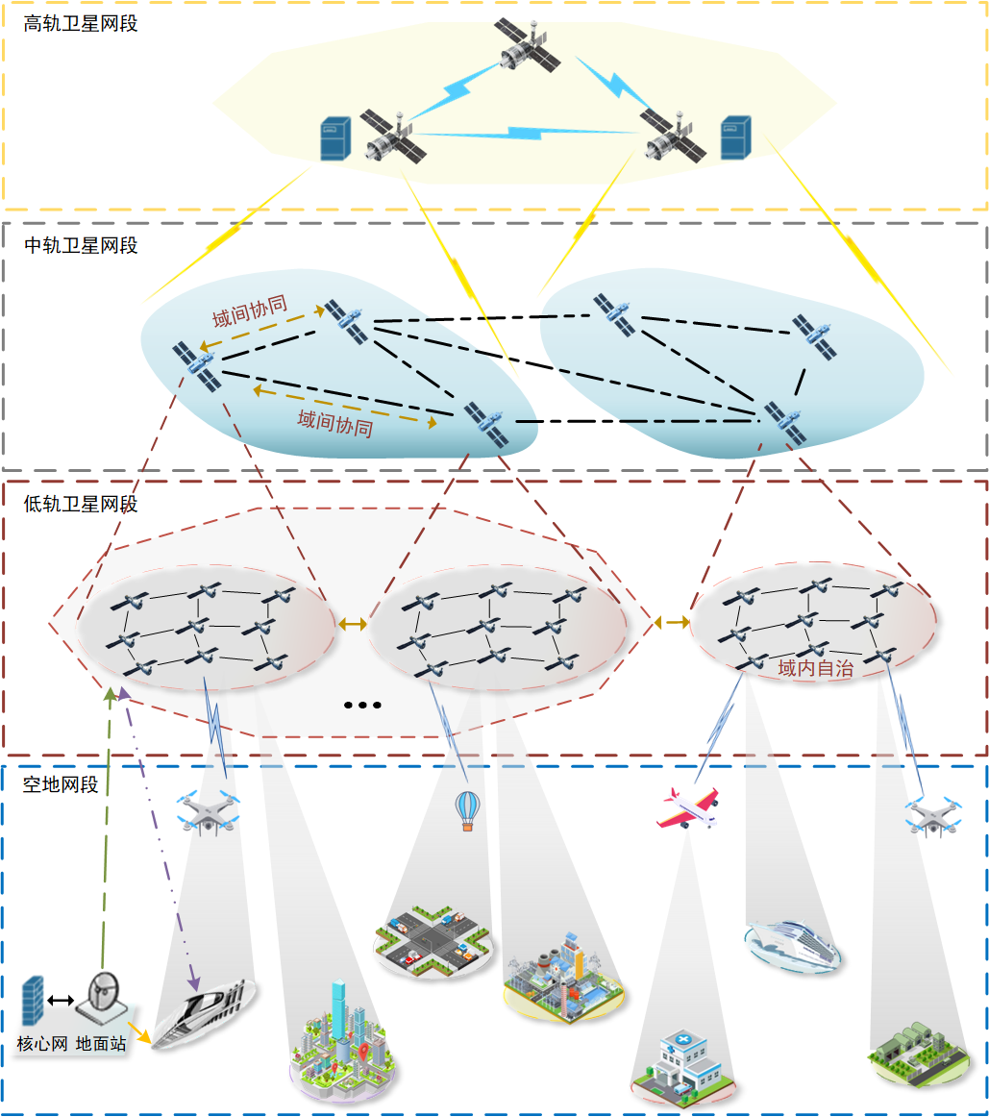
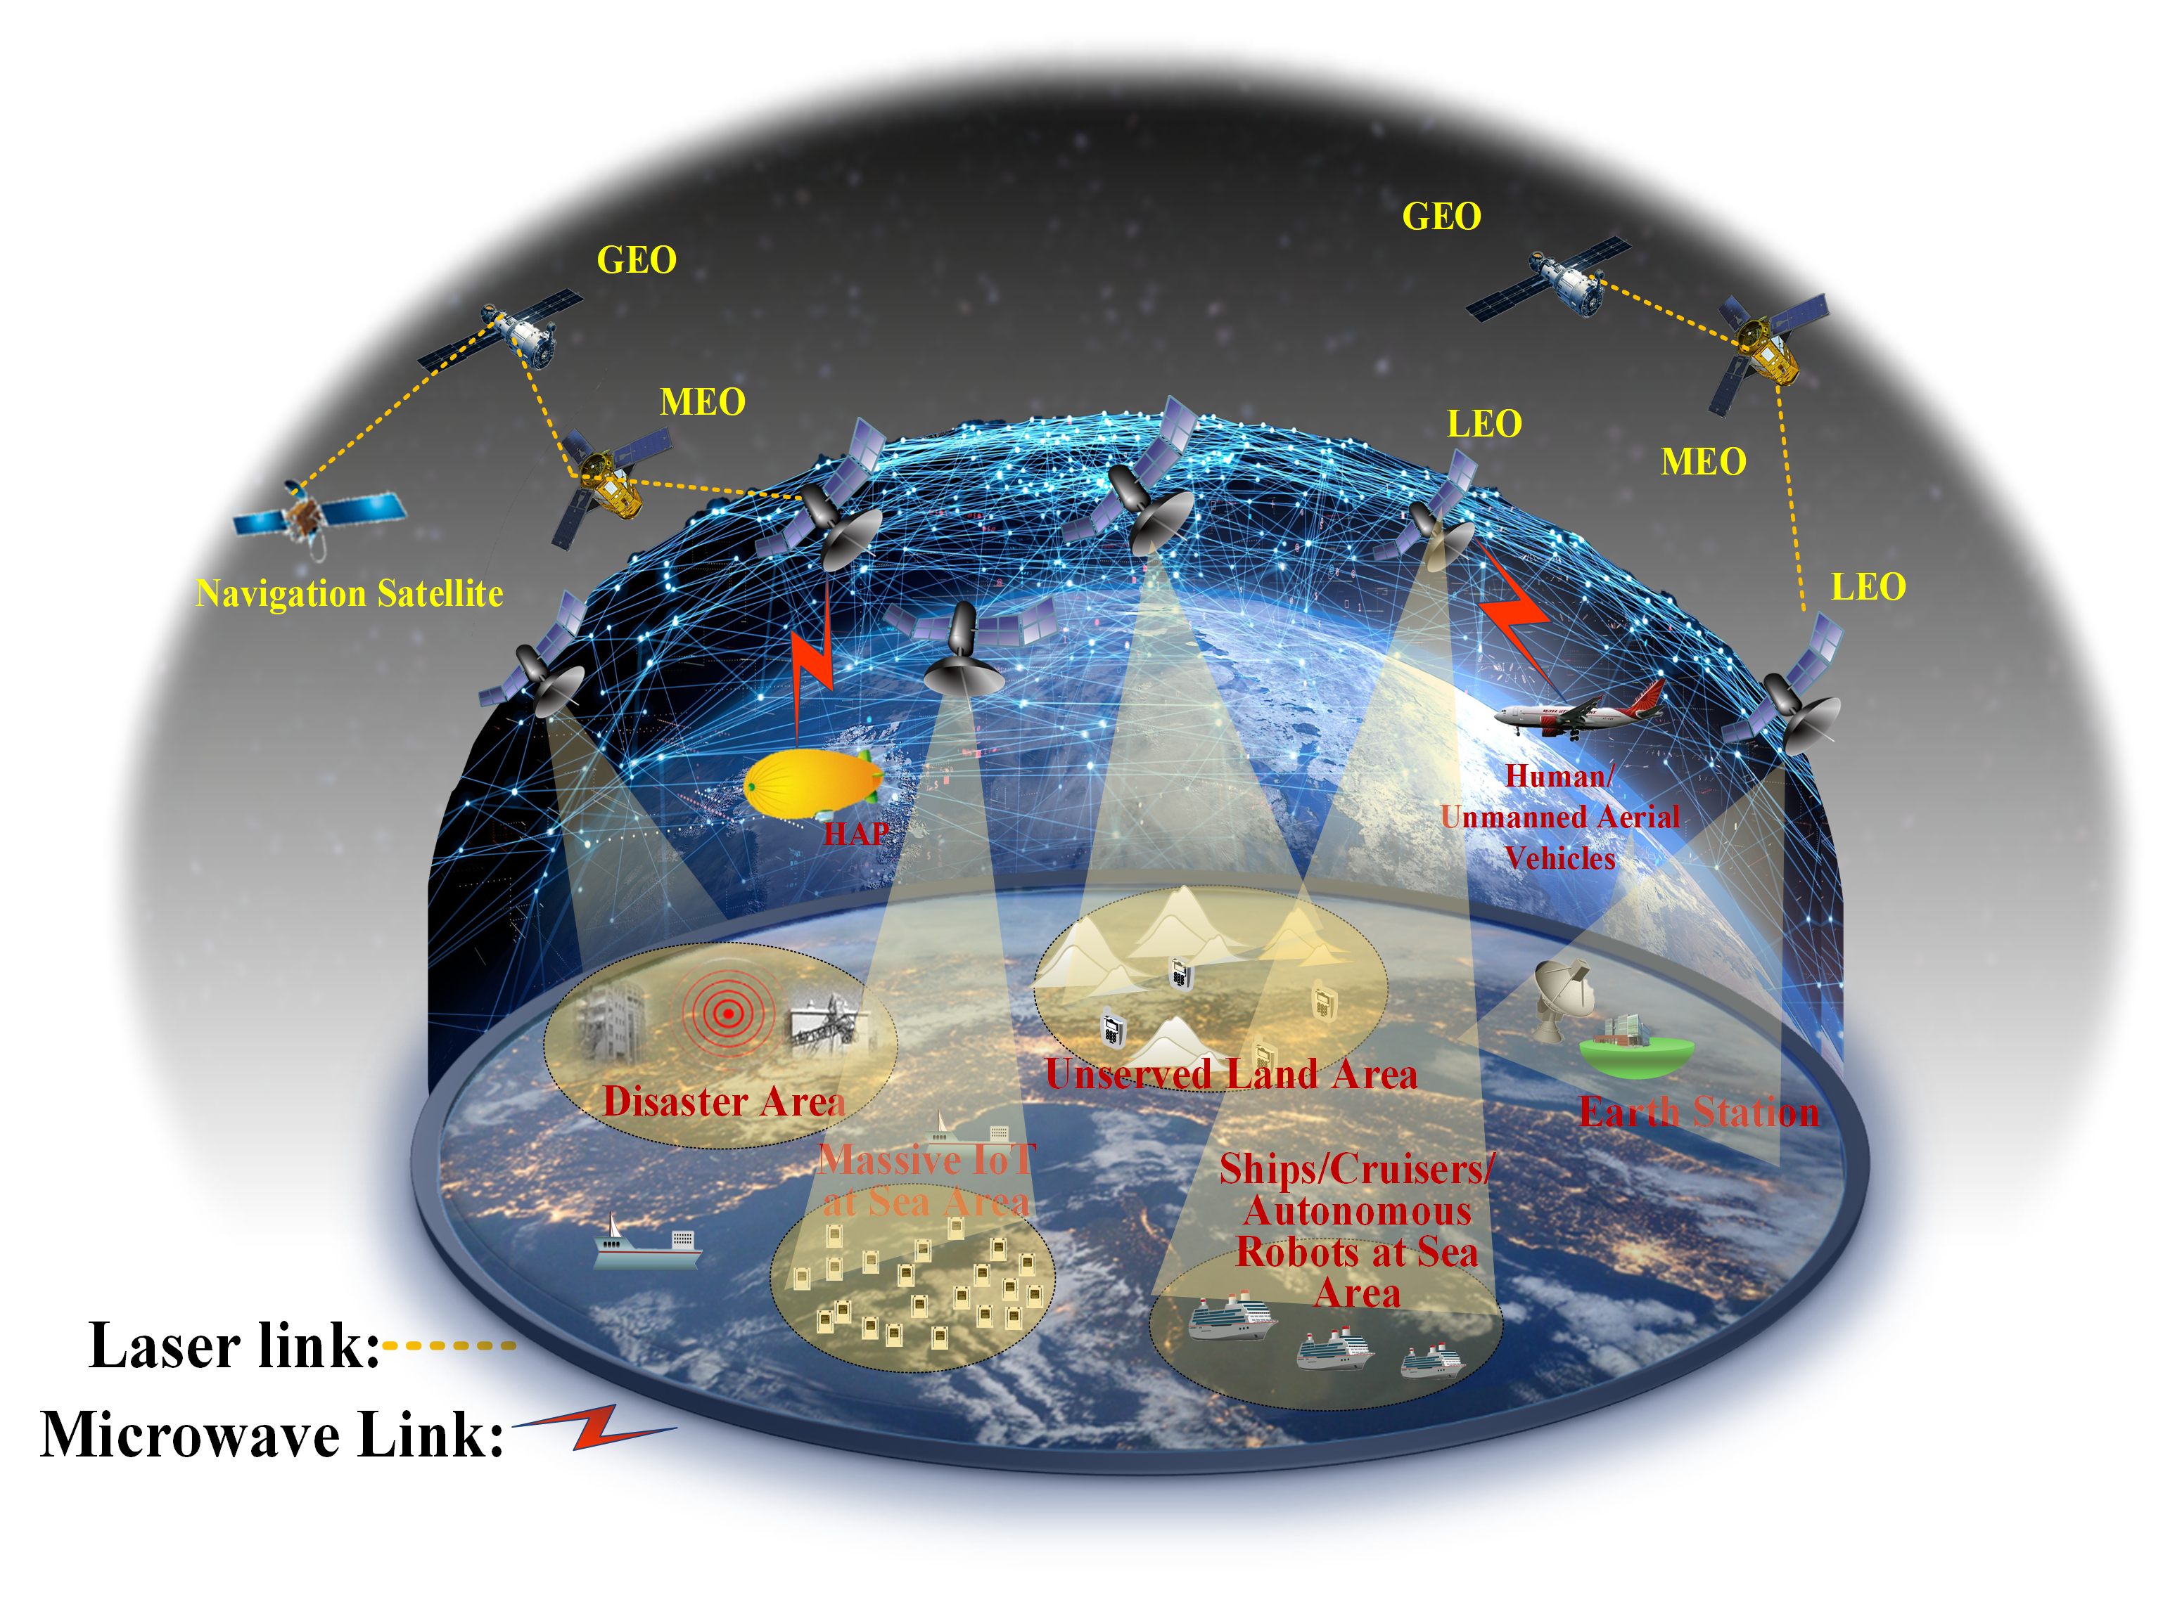
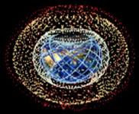
1
背景介绍
低轨卫星网络大量部署已成必然趋势，随之而来的是新的风险
覆盖范围广
窃听风险显著提升
节点高动态
安全传输实现困难
数量庞大
辅助设备成本高昂
空天地一体化网络架构

Slide 6
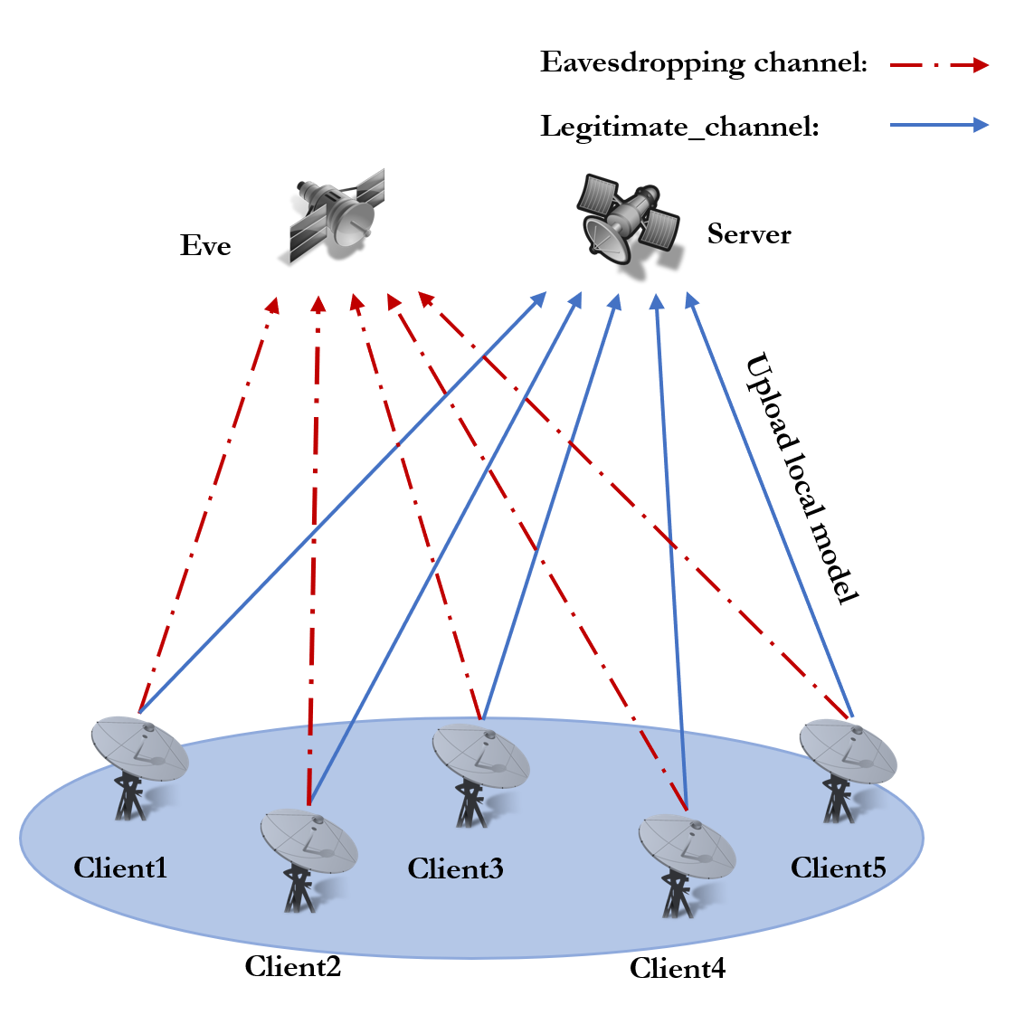
1
背景介绍
此前工作基础
星地通信考虑多发射节点单接收节点
物理层安全传输方案安全性
多节点协同优化参数实现安全传输
？
解耦
辅助安全传输设备
安全传输与辅助安全传输设备强绑定

Slide 7
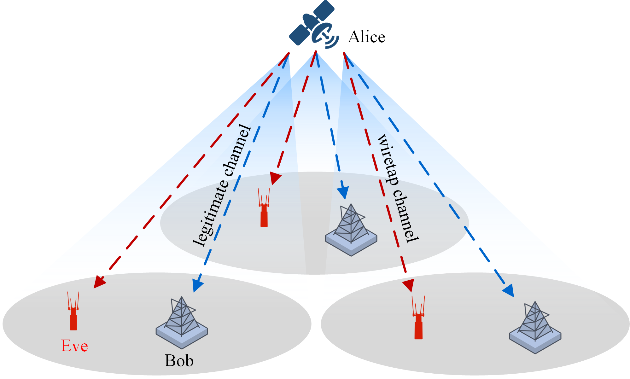
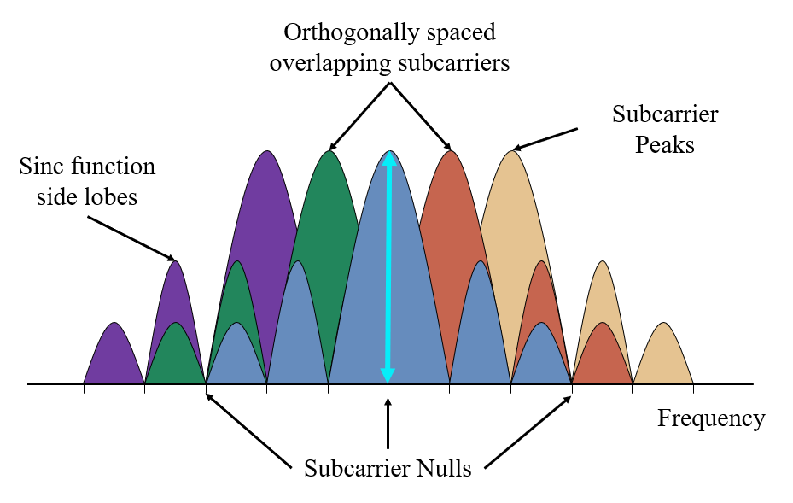
2
研究内容与方法
A. 星地下行链路窃听场景建模:
考虑偏远地区用户稀疏分布，额外部署辅助安全传输设备成本高，场景考虑单用户下行链路安全传输问题。
星地链路信道建模为：
星地链路设备间通信采用OFDM技术，各子载波之间具备正交性
单用户星地下行链路窃听场景

Slide 8
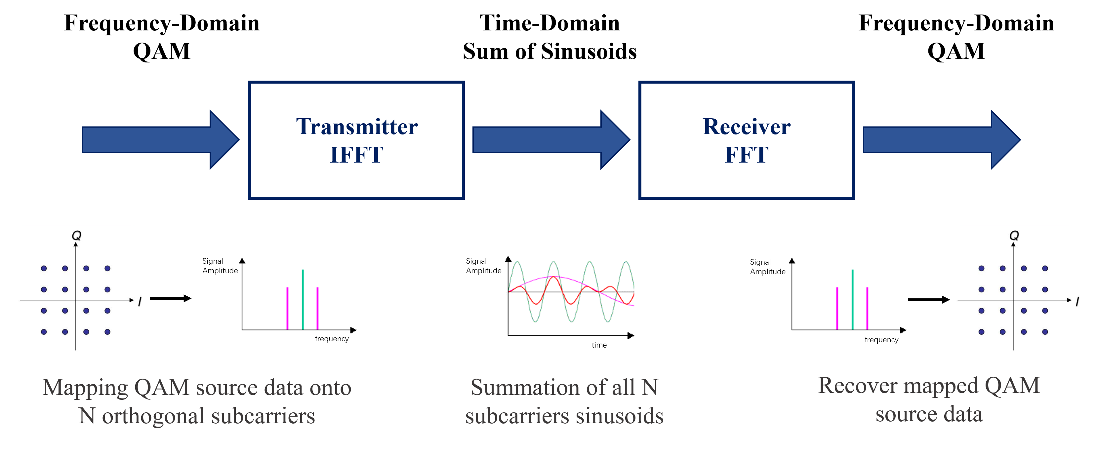
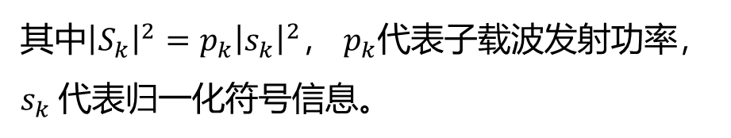


2
研究内容与方法
B. 系统建模:
如果不考虑安全传输技术直接进行传输，合法用户和窃听者的第k条子载波接收信号公式：
$$Y_{k}^{b}=H_{k}S_{k}+N_{k}^{b}$$
$$Y_{k}^{e}=G_{k}S_{k}+N_{k}^{e}$$
各子载波传输信息透明，无法保证安全性：
考虑子载波个数设置为N，子载波传输源符号表示为：
其中${\left|S_{k}\right|}^{2}=p_{k}{\left|s_{k}\right|}^{2}$， $p_{k}$代表子载波发射功率， $s_{k}$代表归一化符号信息。
如何结合调制过程主动引入可优化的干扰项？

Slide 9
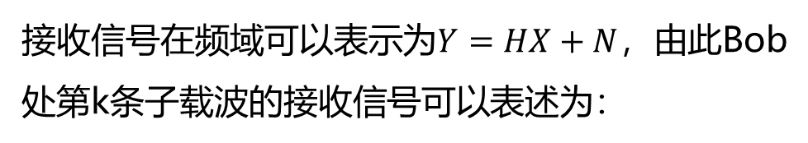
2
研究内容与方法
B. 系统建模:
接收信号在频域可以表示为$Y=HX+N$，由此Bob处第k条子载波的接收信号可以表述为：
由此Eavesdropper处第k条子载波的接收信号可以表述为：
考虑针对子载波调制前的源符号进行安全编码，以主动打破子载波之间的正交性，发射信号可以表示为：
第k条子载波实际发射信号X

Slide 10
2
研究内容与方法
B. 系统建模:
由此，可以得到第k条子载波在Bob和Eavesdropper处接收信号信干噪比分别为：
通过M主动引入的噪声项
根据信干噪比可以换算得到误符号率：
第k条子载波的保密速率性能为：
$$SER=\frac{1}{2}erfc\left(\sqrt{SINR}\right)$$
抗截获性能指标
安全传输性能指标

Slide 11
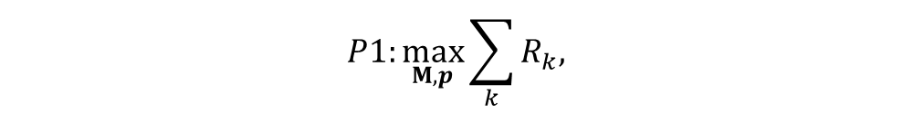
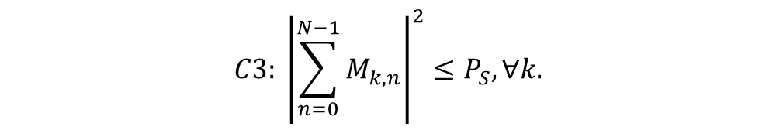
2
研究内容与方法
C. 问题建模与拆解:
基于系统建模制定一个带有抗截获约束的最大化系统保密速率问题：
$$P1:\max_{M,p}\sum_{k}{R_{k},}$$
最大化系统保密速率性能
$C1: P_{b}≤ε_{b}$,
保障合法用户接收信号质量
$$C2: P_{e}≥ε_{e},$$
窃听者抗截获约束
$$C3: {\left|\sum_{n=0}^{N−1}{M_{k,n}}\right|}^{2}≤P_{S},∀k.$$
发射功率约束
其中$R_{k}$为第k条子载波保密速率性能， $P_{b}$为合法用户接收信号误码率， $P_{e}$为窃听用户接收信号误码率

Slide 12
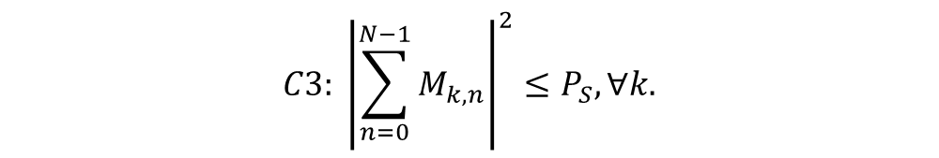
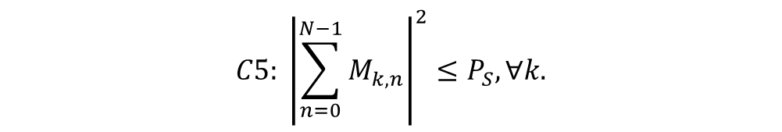

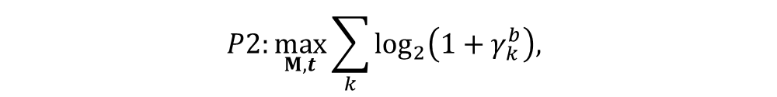
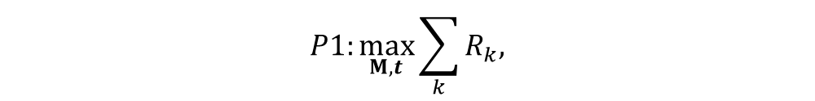
2
研究内容与方法
C. 问题建模与拆解:
对于C1约束进行放松，将优化目标变形为最大化合法用户可达速率，确保合法用户接收信号质量的同时，保障抗截获效果：
$$P1:\max_{M,t}\sum_{k}{R_{k},}$$
$$P2:\max_{M,t}\sum_{k}{\log_{2}\left(1+γ_{k}^{b}\right),}$$
$C1: P_{b}≤ε_{b}$,
$$C4: P_{e}≥ε_{e},$$
$$C2: P_{e}≥ε_{e},$$
$$C5: {\left|\sum_{n=0}^{N−1}{M_{k,n}}\right|}^{2}≤P_{S},∀k.$$
$$C3: {\left|\sum_{n=0}^{N−1}{M_{k,n}}\right|}^{2}≤P_{S},∀k.$$
实现目标抗截获效果的同时，确保合法接收用户处取得最高接收信号质量以实现精确符号识别。

Slide 13
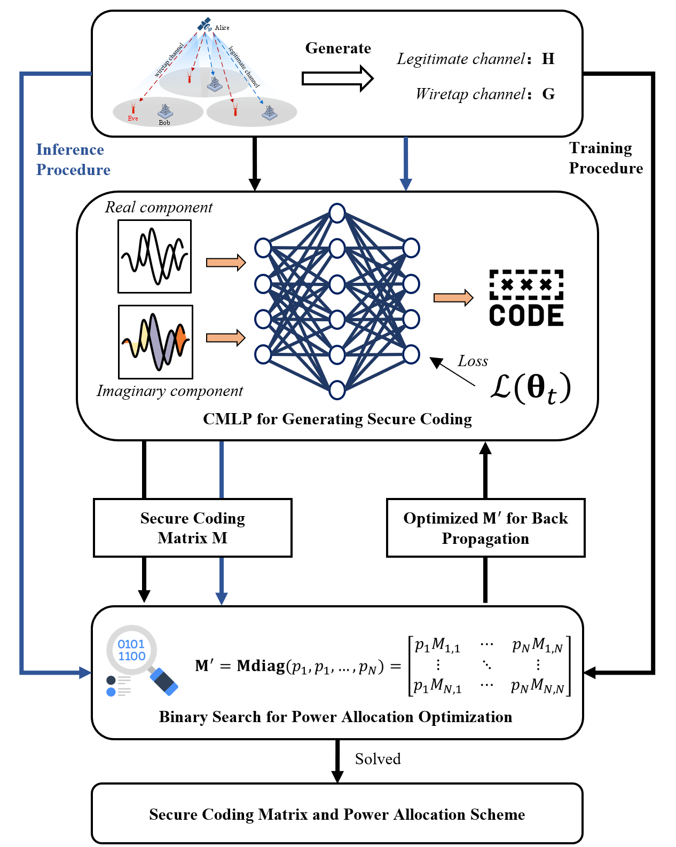
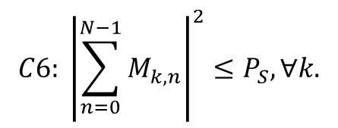
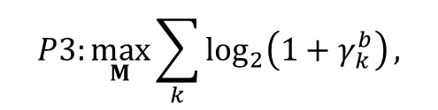
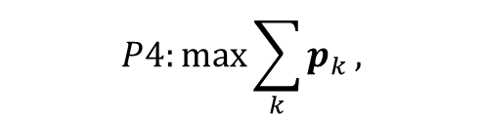
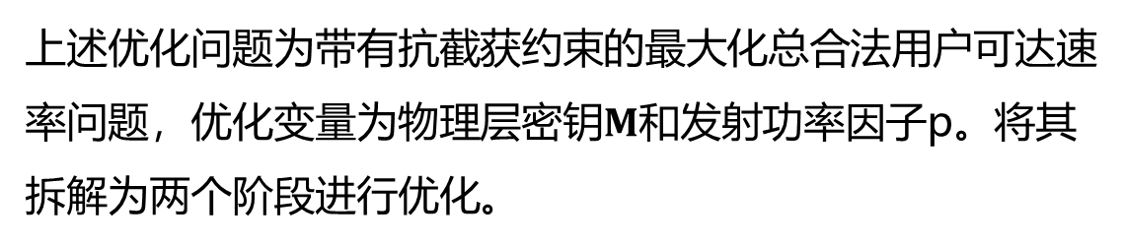

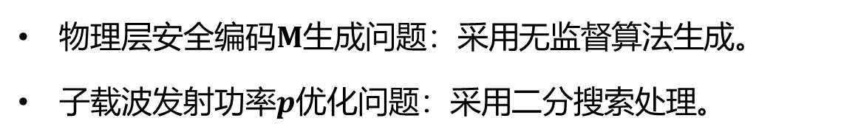
2
研究内容与方法
D. 采用二阶段优化方案求解优化问题:
上述优化问题为带有抗截获约束的最大化总合法用户可达速率问题，优化变量为物理层密钥$M$和发射功率因子p。将其拆解为两个阶段进行优化。
$$P3:\max_{M}\sum_{k}{\log_{2}\left(1+γ_{k}^{b}\right)},$$
$$P4:max\sum_{k}{p_{k}},$$
$$C6: {\left|\sum_{n=0}^{N−1}{M_{k,n}}\right|}^{2}≤P_{S},∀k.$$
$$C7: P_{e}≥ε_{e}.$$
物理层安全编码$M$生成问题：采用无监督算法生成。
子载波发射功率$p$优化问题：采用二分搜索处理。
二阶段迭代优化流程图

Slide 14
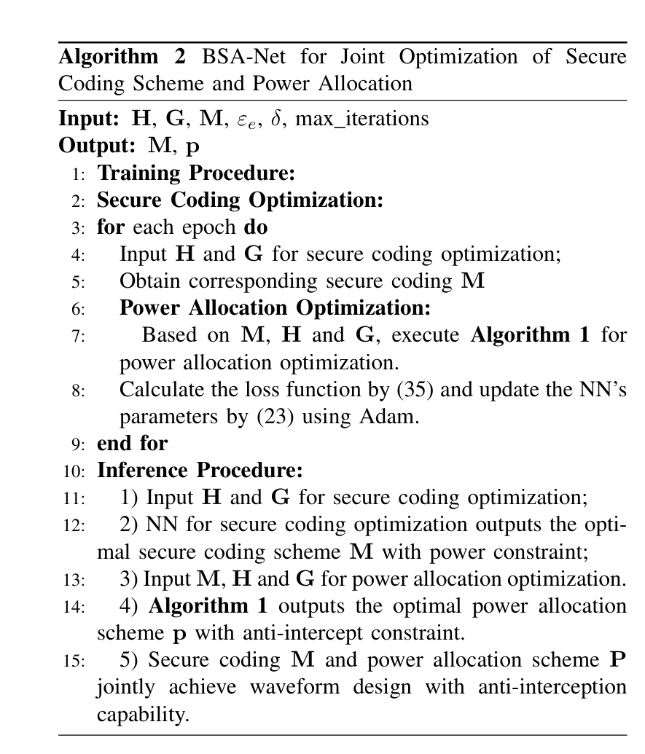
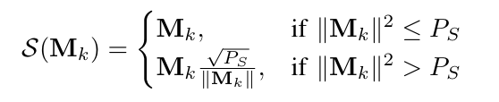


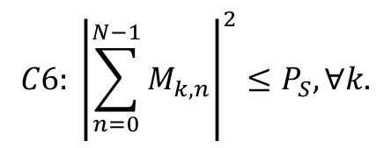
2
研究内容与方法
D. 采用二阶段优化方案求解优化问题:
$$C6: {\left|\sum_{n=0}^{N−1}{M_{k,n}}\right|}^{2}≤P_{S},∀k.$$
映射
Loss ：
二阶段迭代优化流程图

Slide 15
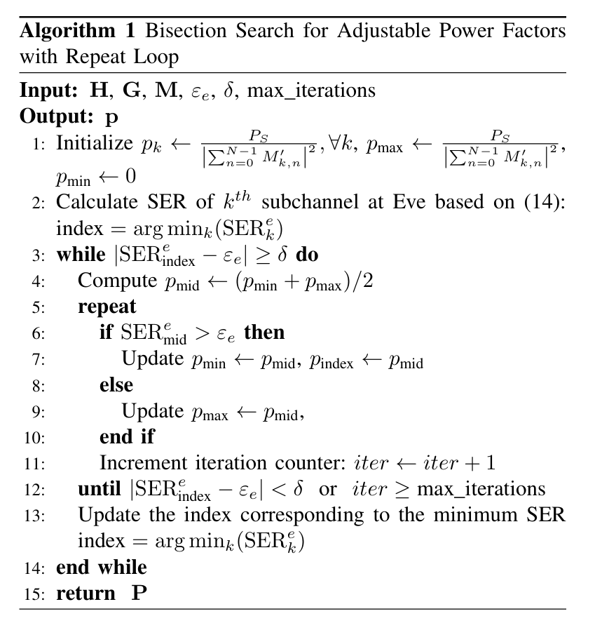

2
研究内容与方法
D. 采用二阶段优化方案求解优化问题:
窃听者处误码率最低的子载波
不满足抗截获约束
不满足
缩小对应子载波发射功率
满足
输出最终各子载波发射功率方案
二阶段迭代优化流程图
$$P=(p_{1},p_{1},…,p_{N})$$

Slide 16
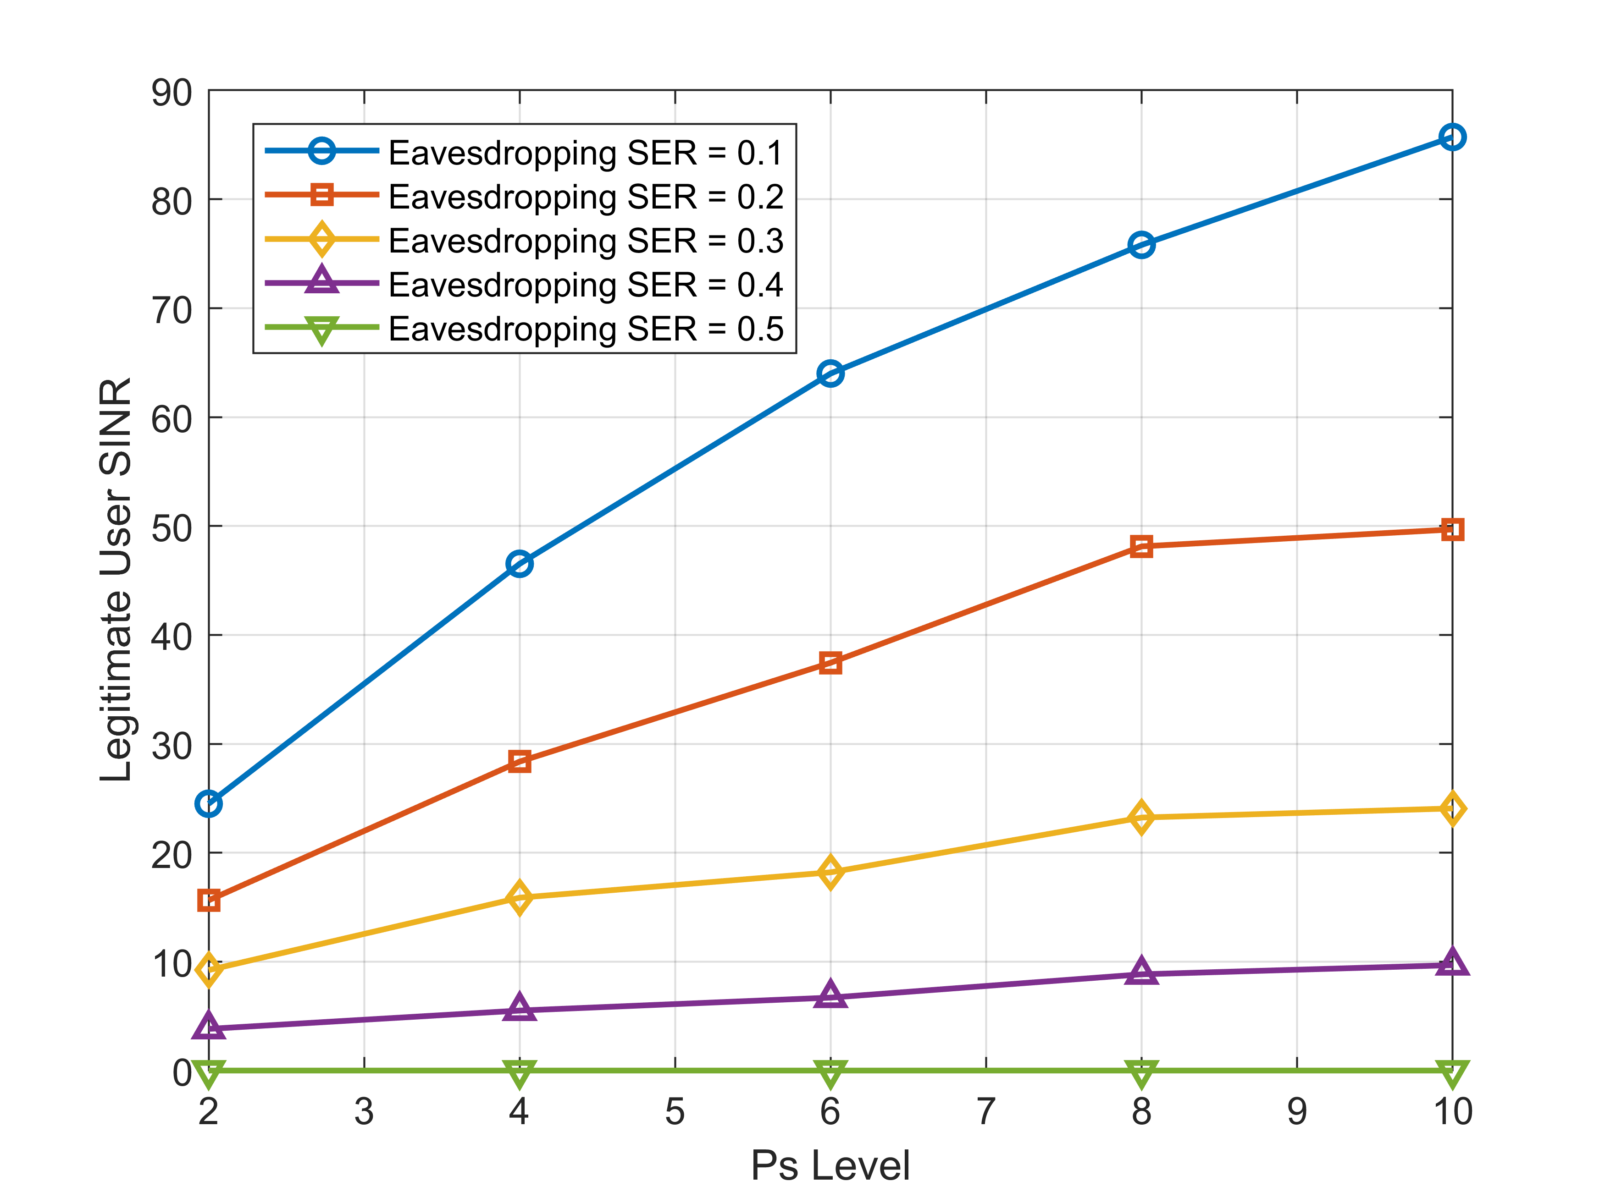
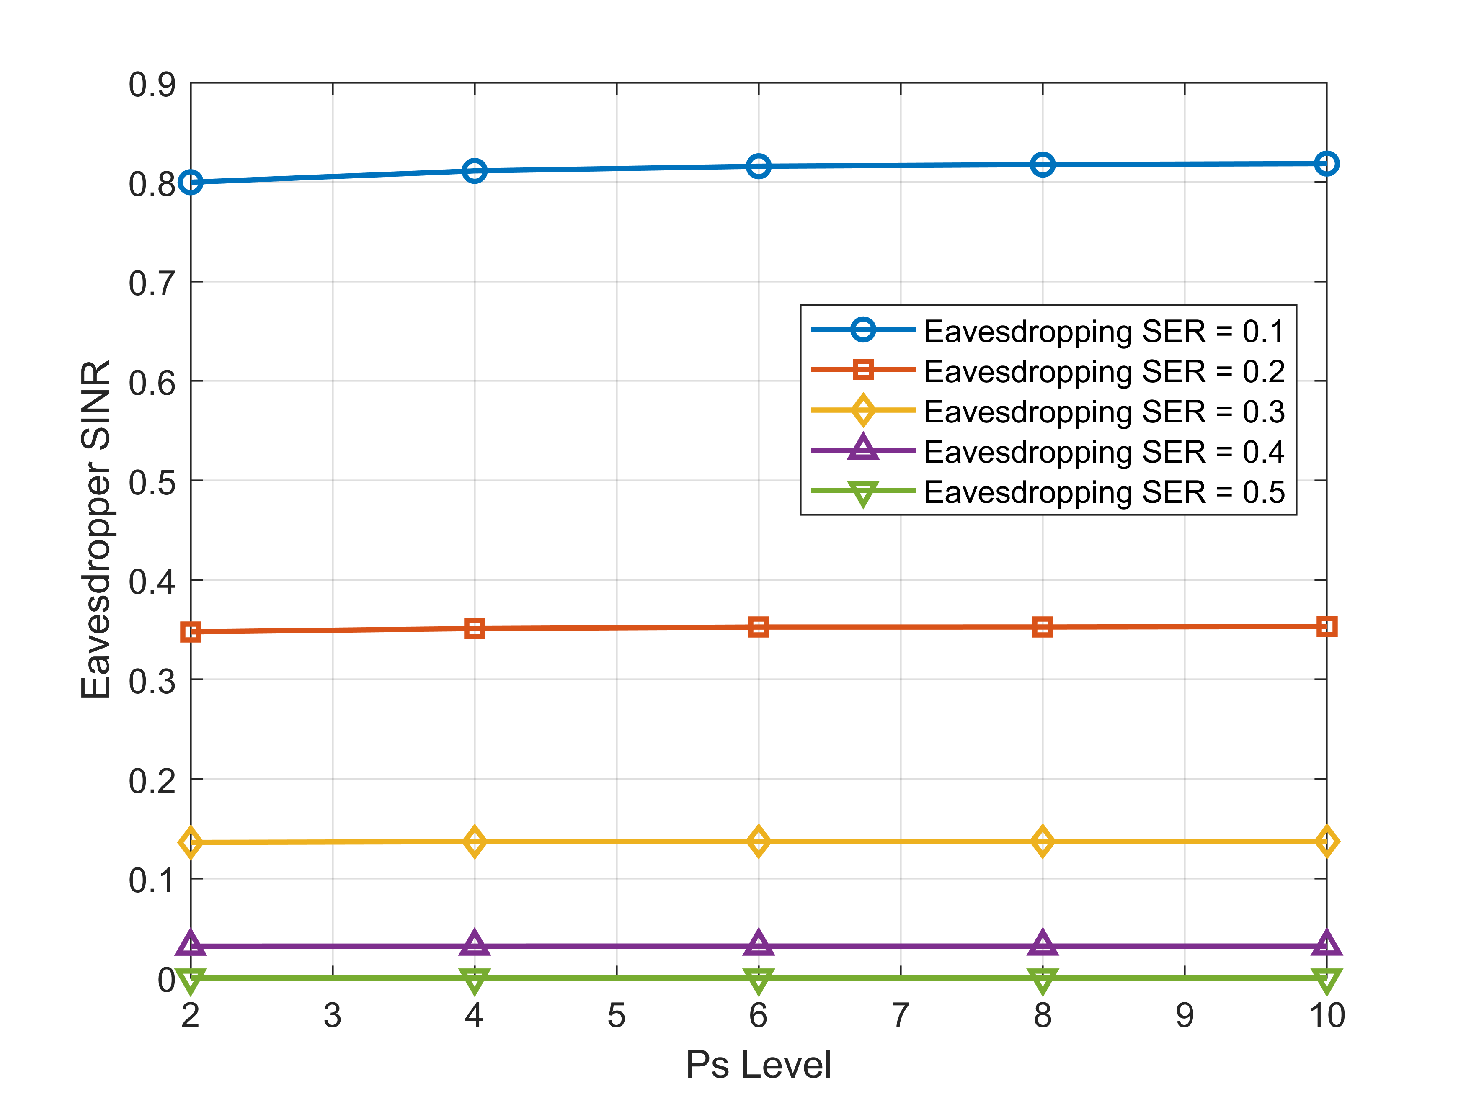
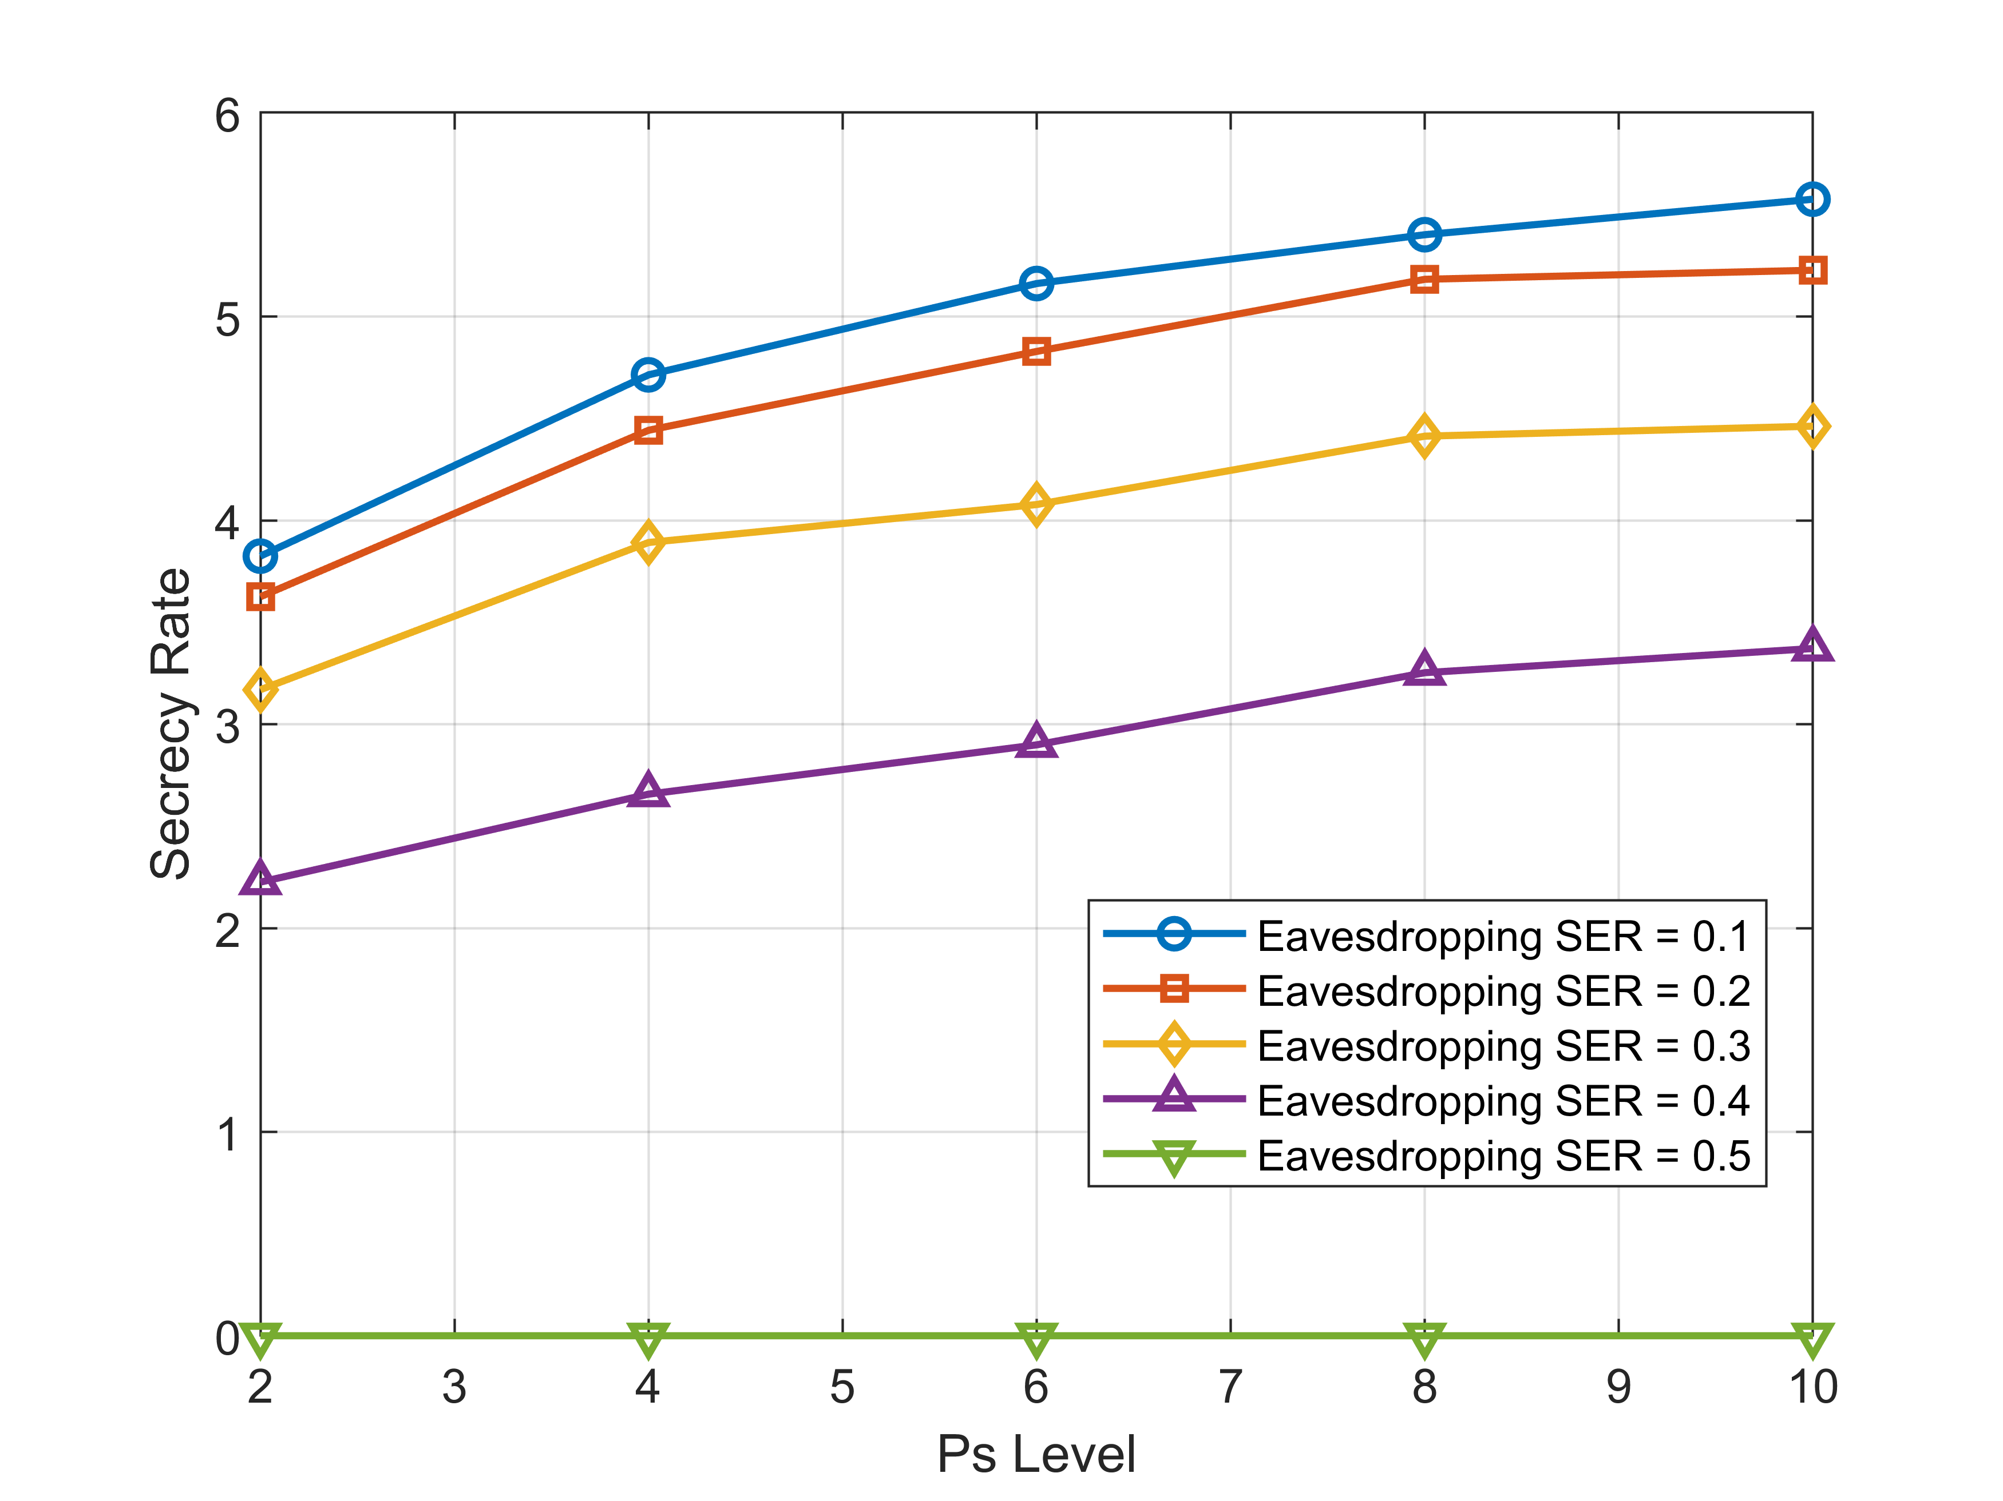
3
仿真结果与分析
E: 仿真验证:
不同功率，SER约束下合法用户SINR性能图
不同功率，SER约束下窃听用户SINR性能图
不同功率，SER约束下系统保密速率性能图

Slide 17
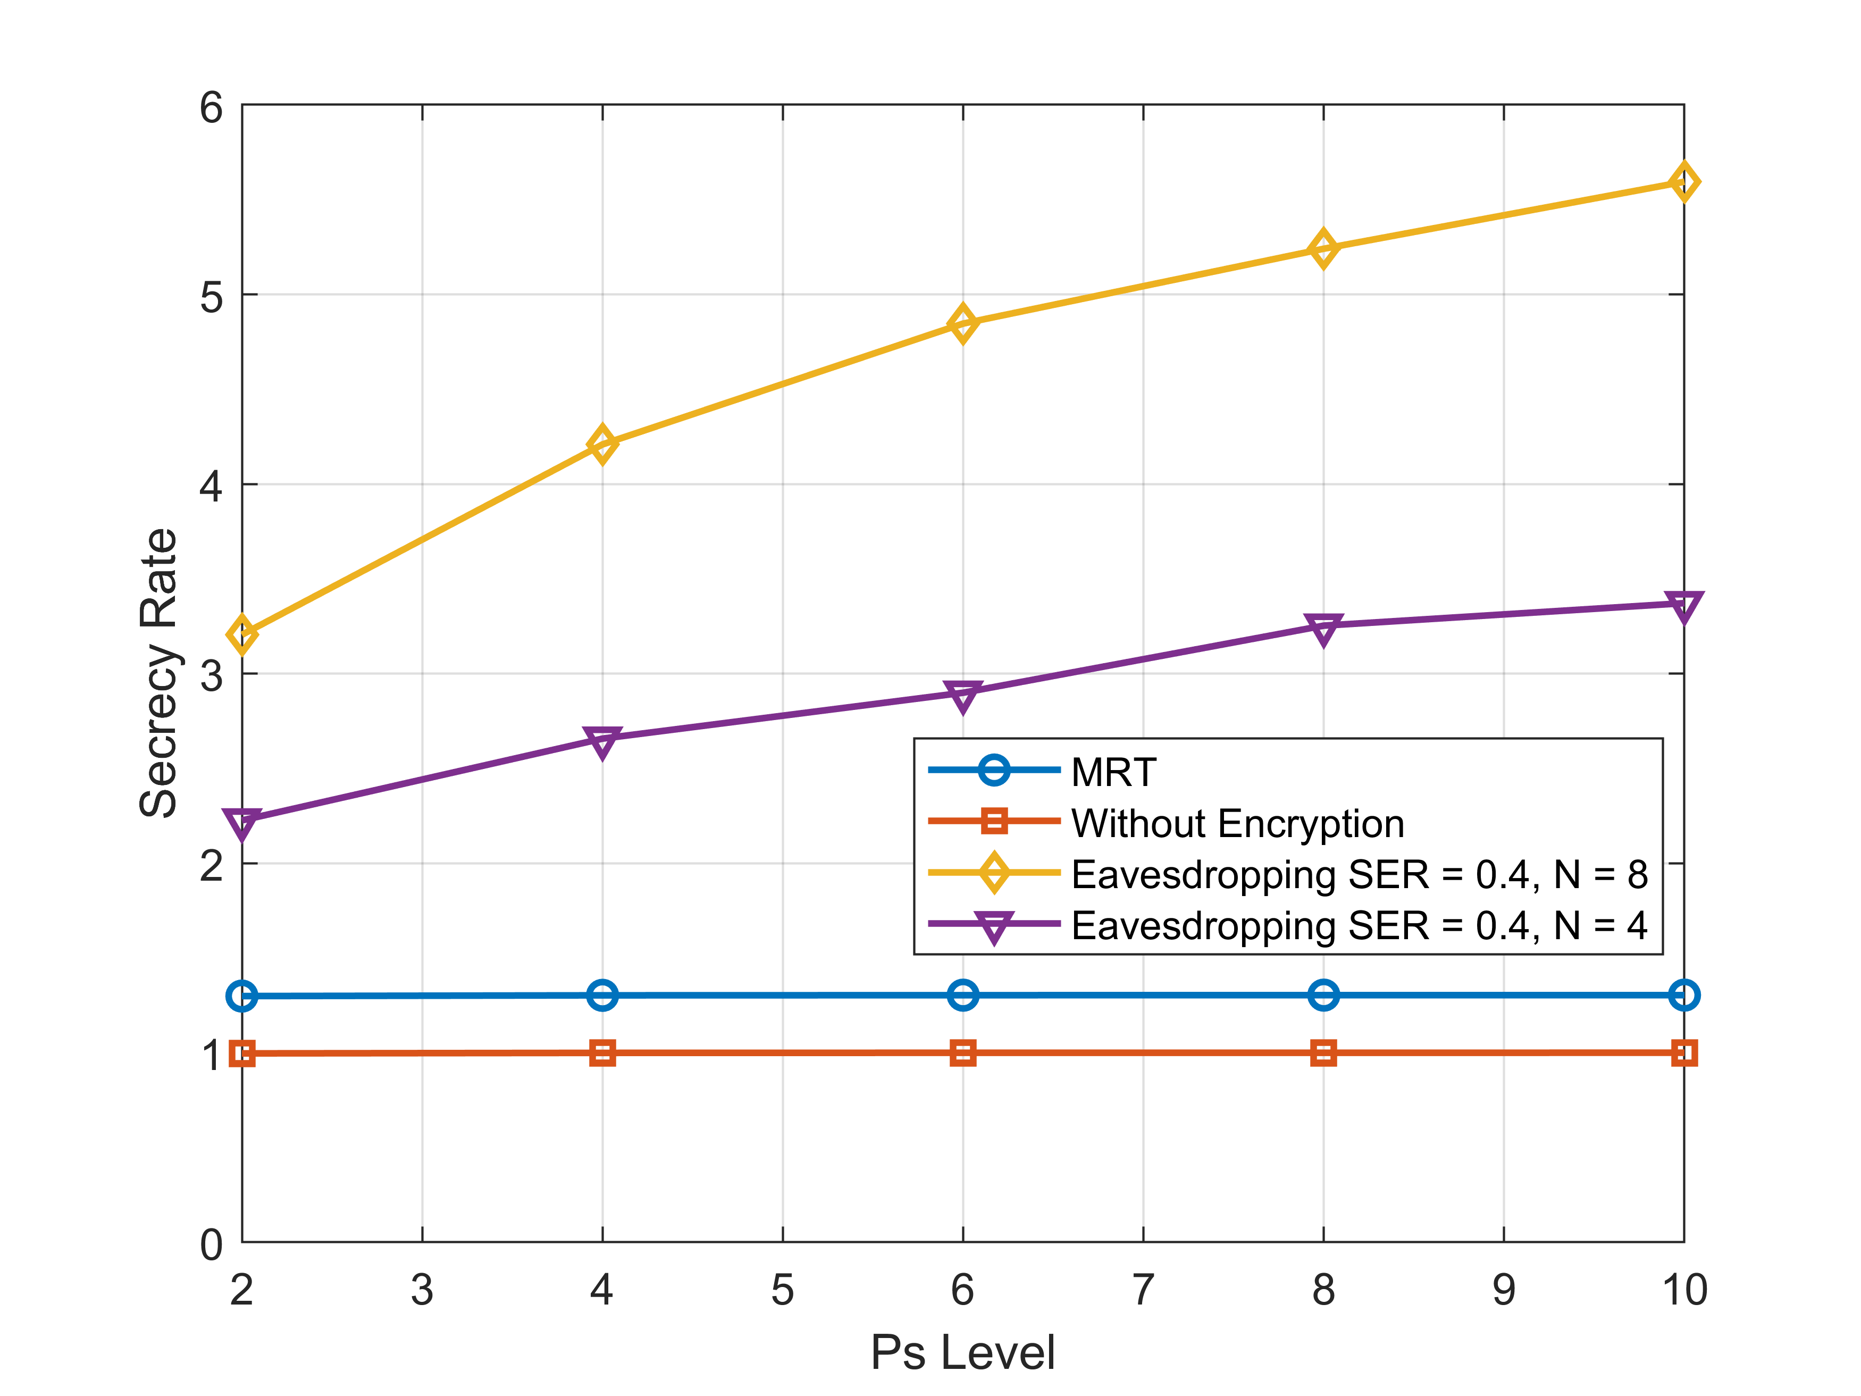
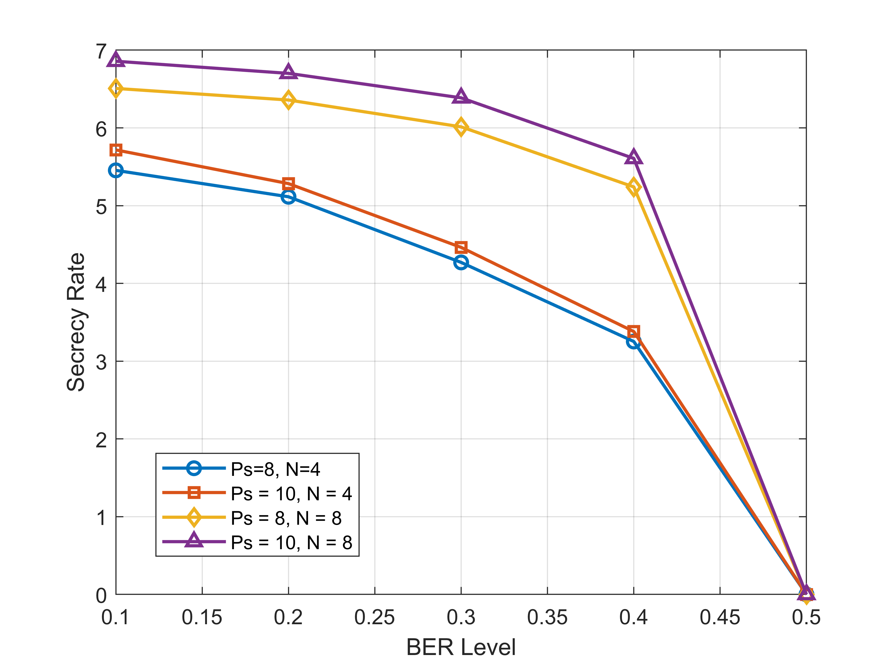
3
仿真结果与分析
E: 仿真验证:
不同方案下，系统保密速率性能图
不同SER约束，不同子载波数量系统保密速率性能图

Slide 18



4
总结与展望
基于目前方案未来可考虑开展的工作:
目前都是从能量的角度去进行评估，实际判别可以考虑生成具体源符号，同时在接收端训练对应的解码器；
如果存在集群的情况下，可以选取部分节点其M目标为对合法用户友好，对窃听者发射强干扰，这块的干扰如果能实现定向效果即可成功诱骗窃听者；（诱骗指标需要进一步考虑）
可以考虑结合波束成形矩阵进一步优化，主动发射噪声信号z，发射信号如下
其中噪声设计为合法用户信道的零空间，零空间满足以下公式即可消除合法用户接收到的人工干扰

Slide 19

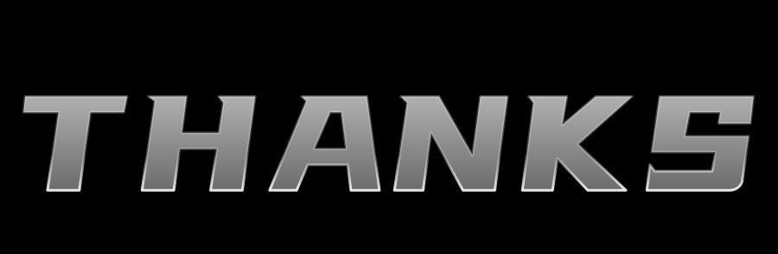

汇报完毕
衷心感谢各位老师
QUESTIONS & ANSWERS

